Slide 1
Государственное бюджетное общеобразовательное учреждение
«Сокольская школа-интернат для детей с ограниченными возможностями здоровья»
Формирование экологической культуры у младших школьников во внеурочной деятельности
Автор- Санкова Фарида Камилевна
Директор школы-интерната Матуров Ринат Шавкатович
2023

Slide 2
Цель исследования – теоретически изучить и опытно-поисковым путем доказать влияние внеурочной деятельности на формирование экологической культуры младших школьников.

Slide 3
Исследование проводилось с помощью диагностического инструментария, разработанного на основе рекомендаций И.А. Гребенниковой.
Диагностическая программа включала в себя вопросы и задания на определение уровня сформированности компонентов экологической культуры (экологического знания и экологического отношения) младших школьников, имеющих интеллектуальные нарушения.

Slide 4
Уровень экологической культуры учащихся оценивался нами по следующим критериям:
сформированность представлений о живой и неживой природе,
эмоционально-ценностное отношение к природе,
практический опыт экологической деятельности.

Slide 5
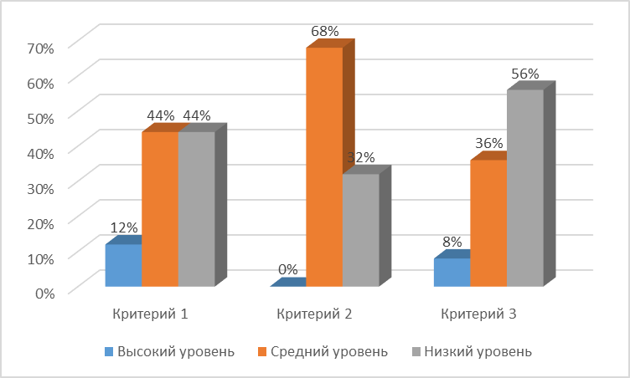
Таблица 1 – Уровень сформированности компонентов экологической культуры по результатам беседы «Что мы знаем об экологии»
Уровень | Критерий 1 | Критерий 2 | Критерий 3
Высокий уровень | 12% | 0% | 8%
Средний уровень | 44% | 68% | 36%
Низкий уровень | 44% | 32% | 56%

Slide 6
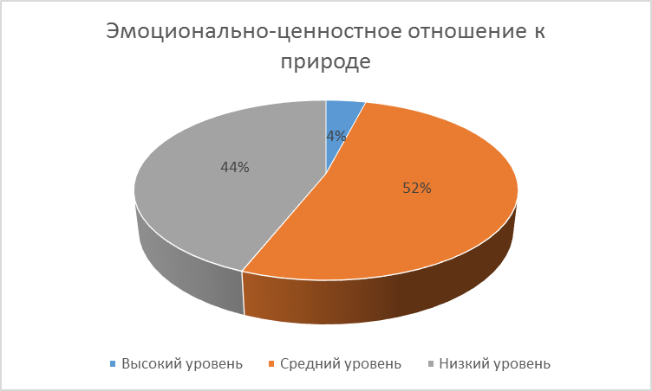
Таблица 2 – Результаты уровня сформированности эмоционально-ценностного отношения к природе по итогам выполнения Диагностического задания №1 «Оцени поступок»
Показатель | Высокий уровень | Средний уровень | Низкий уровень
Эмоционально-ценностное отношение к природе | 4% | 52% | 44%

Slide 7
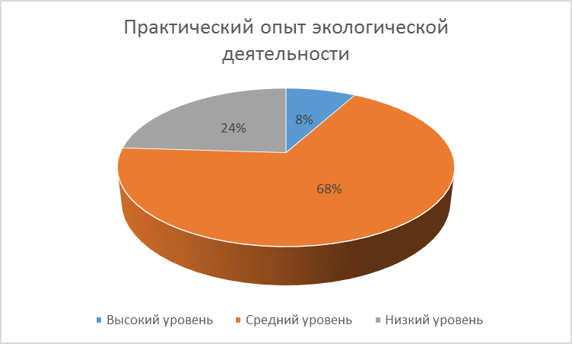
Таблица 3 – Результаты уровня сформированности практического опыта экологической деятельности по итогам выполнения Диагностического задания №2 «Закончи рассказ»
Показатель | Высокий уровень | Средний уровень | Низкий уровень
Практический опыт экологической деятельности | 8% | 68% | 24%

Slide 8
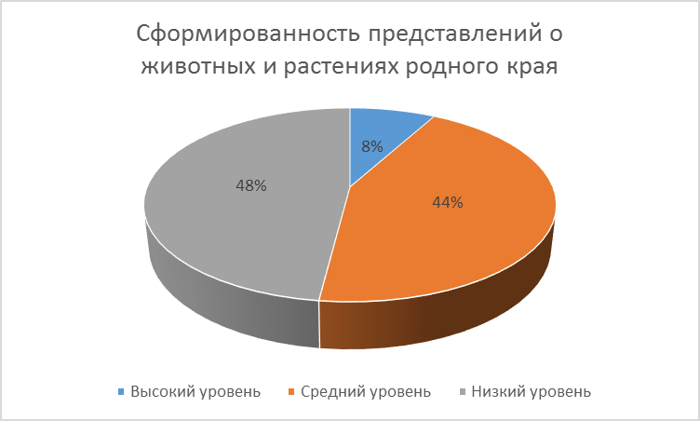
Таблица 4 – Результаты уровня сформированности представлений о животных и растениях родного края по итогам выполнения Диагностического задания №3 «Работа над ошибками»
Показатель | Высокий уровень | Средний уровень | Низкий уровень
Сформированность представлений о животных и растениях родного края | 8% | 44% | 48%

Slide 9
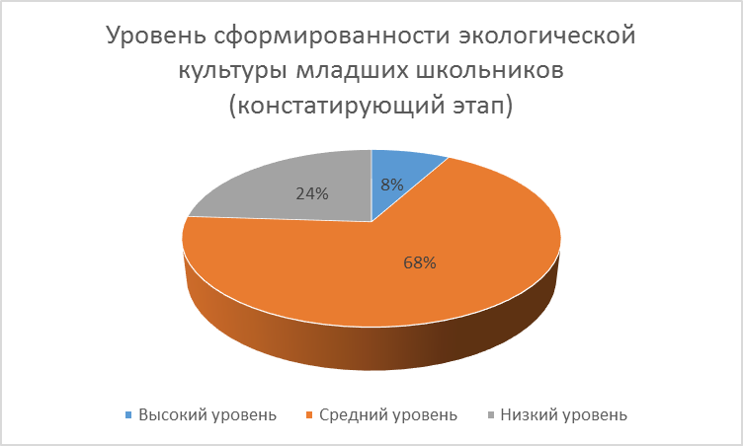
Таблица 5 – Уровень развития экологической культуры у младших школьников (констатирующий этап)
Количество детей | Высокий уровень | Средний уровень | Низкий уровень
25 чел. (100%) | 8% | 68% | 24%

Slide 10
Таблица 6 - Программа формирующего этапа
№ п/п | Тема | Цель | Методы | Критерий
1 | «Техника безопасности» | Сформировать у школьников понимание важности соблюдения безопасности при походах в лес | Беседа-инструктаж, объяснение | Практический опыт экологической деятельности
2 | «Дисциплина и правила поведения в походе» | Научить придерживаться определенных правил поведения в походе | Беседа, объяснение | Практический опыт экологической деятельности
3 | «Форма одежды для похода» | Научить подбирать правильную одежду для похода | Беседа-напоминание | Практический опыт экологической деятельности
4 | «Список вещей» | Научить детей брать с собой только самое необходимое | Беседа, объяснение | Практический опыт экологической деятельности
5 | «Правила сбора рюкзака для похода» | Научить детей правильно укладывать вещи в рюкзак | Беседа, объяснение | Практический опыт экологической деятельности
6 | «Знакомство с маршрутом похода» | Познакомить детей с маршрутом, по которому будет проходить поход | Беседа-ознакомление | Практический опыт экологической деятельности
7 | «Подбор места для лагеря» | Научить детей основным правилам установки лагеря | Беседа, объяснение | Практический опыт экологической деятельности
8 | «Разведение костра» | Научить детей правильному и безопасному разжиганию костра | Беседа, объяснение | Практический опыт экологической деятельности
9 | Игра «Замри» | Повторить знания о свойствах воздуха | Игровая деятельность | Сформированность представлений о живой и неживой природе
10 | «Живая и неживая природа» | Закреплять знания о свойствах живой и неживой природы | Наблюдение, фиксация результатов наблюдения | Сформированность представлений о живой и неживой природе
11 | «Идем по следу» | Закрепить знания о лесной экосистеме | Беседа, обсуждение, сбор материала для гербария | Сформированность представлений о живой и неживой природе
12 | Имитационная игра «Море» | Поднятие позитивного эмоционального фона | Игровая деятельность | Эмоционально-ценностное отношение
13 | Имитационная игра «Дерево» | Поднятие позитивного эмоционального фона и активности детей | Игровая деятельность | Эмоционально-ценностное отношение
14 | «Какая экология в лесу» | Формировать у детей ценностное отношение к природе | Прогулка по лесу, беседа | Эмоционально-ценностное отношение
15 | «Как спасти природу» | Повышать мотивацию у детей к проявлению заботы об окружающей природной среде | Прогулка по лесу, беседа | Эмоционально-ценностное отношение
16 | «Что мы должны оставить после себя» | Формировать у детей навыки бережного отношения к природе | Итоговая беседа | Эмоционально-ценностное отношение

Slide 11
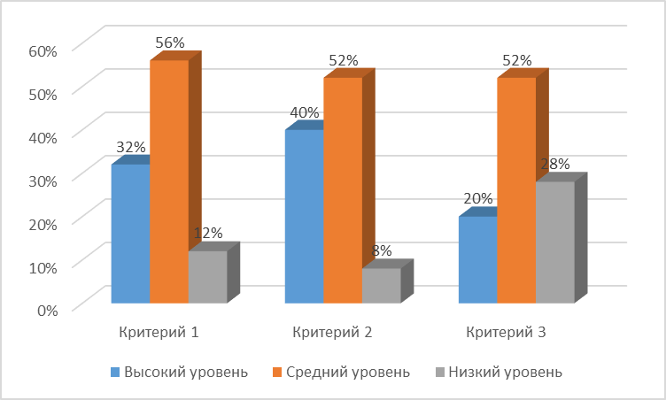
Таблица 7 – Уровень сформированности компонентов экологической культуры по результатам беседы «Что мы знаем об экологии»
Уровень | Критерий 1 | Критерий 2 | Критерий 3
Высокий уровень | 32% | 40% | 20%
Средний уровень | 56% | 52% | 52%
Низкий уровень | 12% | 8% | 28%

Slide 12
Таблица 8 – Результаты уровня сформированности эмоционально-ценностного отношения к природе по итогам выполнения Диагностического задания №1 «Оцени поступок»
Показатель | Высокий уровень | Средний уровень | Низкий уровень
Эмоционально-ценностное отношение к природе | 28% | 60% | 12%

Slide 13
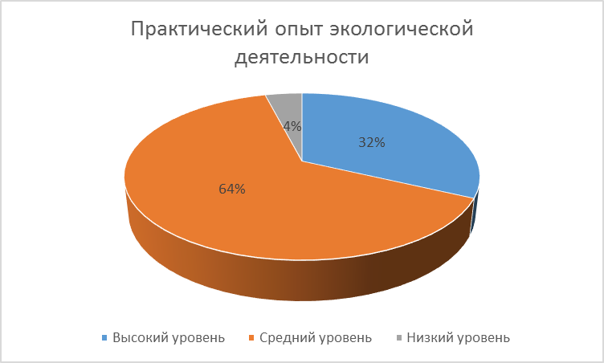
Таблица 9 – Результаты уровня сформированности практического опыта экологической деятельности по итогам выполнения Диагностического задания №2 «Закончи рассказ»
Показатель | Высокий уровень | Средний уровень | Низкий уровень
Практический опыт экологической деятельности | 32% | 64% | 4%

Slide 14
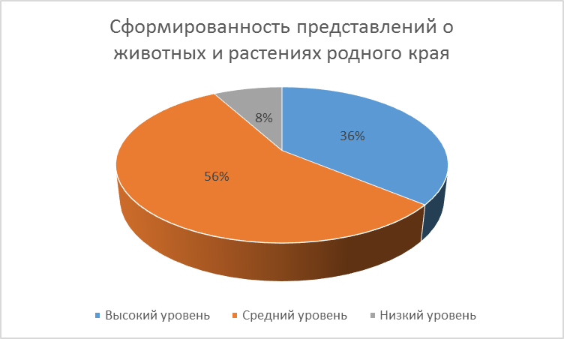
Таблица 10 – Результаты уровня сформированности представлений о животных и растениях родного края по итогам выполнения Диагностического задания №3 «Работа над ошибками»
Показатель | Высокий уровень | Средний уровень | Низкий уровень
Сформированность представлений о животных и растениях родного края | 36% | 56% | 8%

Slide 15
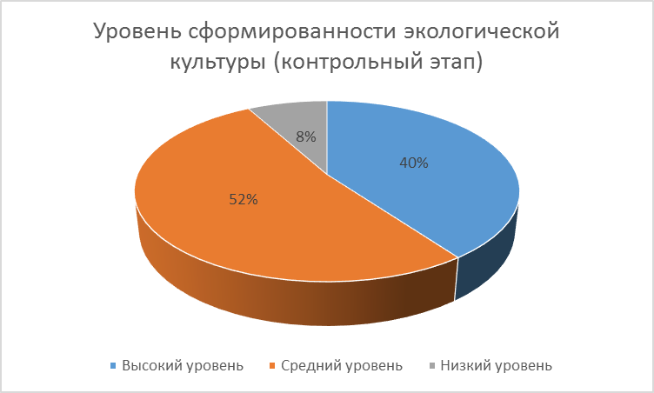
Таблица 11 – Уровень развития экологической культуры у младших школьников (контрольный этап)
Количество детей | Высокий уровень | Средний уровень | Низкий уровень
25 чел. (100%) | 40% | 52% | 8%

Slide 16
СПАСИБО
ЗА ВНИМАНИЕ!

